Slide 1
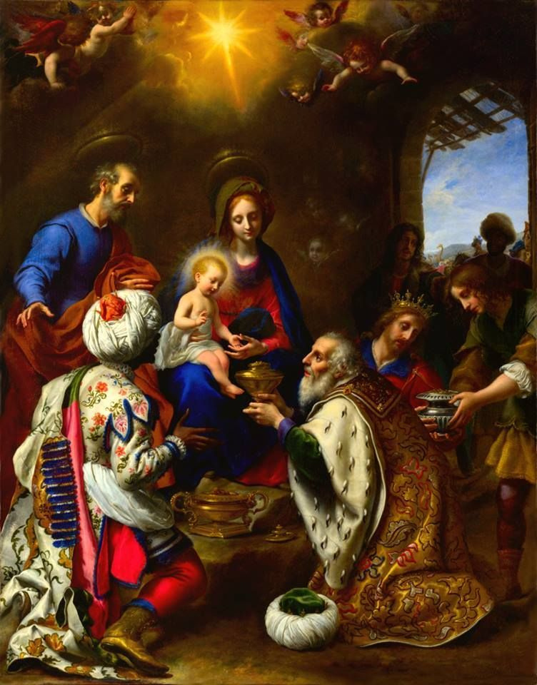

Dakilang Kapistahan ng
PAGPAPAKITA NG PANGINOON
Mateo 2, 2-12
January 04, 2026

Slide 2
Pambungad na Awit
HALINA HESUS,
HALINA!

Slide 3
HALINA HESUS,
HALINA!

Slide 4
SA SIMULAY, SINALOOB MO

Slide 5
O, D’YOS, KALIGTASAN NG TAO

Slide 6
SA TAKDANG PANAHON AY TINAWAG MO,

Slide 7
ISANG BAYANG LINGKOD
SA IYO

Slide 8
HALINA HESUS,
HALINA!

Slide 9
HALINA HESUS,
HALINA!

Slide 10
HALINA HESUS,
HALINA!

Slide 11
GABAY NG IYONG BAYANG HINIRANG

Slide 12
ANG PAG-ASA SA IYONG MESIYAS

Slide 13
“EMMANUEL” ANG PANGALANG BIGAY SA KANIYA

Slide 14
NASA ATIN ANG D’YOS TUWINA

Slide 15
HALINA HESUS,
HALINA!

Slide 16
HALINA HESUS,
HALINA!

Slide 17
ISINILANG SIYA NI MARIA

Slide 18
BIRHENG TANGING, HIYAS NG JUDEA

Slide 19
AT HESUS ANG PANGALANG BIGAY SA KANYA

Slide 20
AMING D’YOS AY TAGA PAG-ADYA

Slide 21
HALINA HESUS,
HALINA!

Slide 22
HALINA HESUS,
HALINA!

Slide 23
HALINA HESUS,
HALINA!

Slide 24
HALINA HESUS,
HALINA!

Slide 25
Dakilang Kapistahan ng
PAGPAPAKITA NG PANGINOON
Mateo 2, 2-12
January 04, 2026

Slide 26
AMEN

Slide 27
Dakilang Kapistahan ng
PAGPAPAKITA NG PANGINOON
Mateo 2, 2-12
January 04, 2026

Slide 28
INAAMIN KO SA MAKAPANGYARIHANG DIYOS

Slide 29
AT SA INYO MGA KAPATID,

Slide 30
NA LUBHA AKONG NAGKASALA SA ISIP, SA SALITA, AT SA GAWA,

Slide 31
AT SA AKING PAGKUKULANG

Slide 32
KAYA ISINASAMO SA MAHAL NA BIRHENG MARIA,

Slide 33
SA LAHAT NG MGA ANGHEL AT MGA BANAL,

Slide 34
AT SA INYO MGA KAPATID,

Slide 35
NA AKO’Y IPANALANGIN SA PANGINOONG ATING DIYOS.

Slide 36
Dakilang Kapistahan ng
PAGPAPAKITA NG PANGINOON
Mateo 2, 2-12
January 04, 2026

Slide 37
AMEN

Slide 38
PANGINOON, MAAWA KA.

Slide 39
KRISTO, MAAWA KA.

Slide 40
PANGINOON, MAAWA KA.

Slide 41
Dakilang Kapistahan ng
PAGPAPAKITA NG PANGINOON
Mateo 2, 2-12
January 04, 2026

Slide 42
PURIHIN AT IPAGDANGAL ANG ATING POONG MAYKAPAL

Slide 43
AMA NG BUKAL NG BUHAY, ANAK NA SIYA NATING DAAN

Slide 44
ESPIRITUNG ATING TANGLAW.

Slide 45
Dakilang Kapistahan ng
PAGPAPAKITA NG PANGINOON
Mateo 2, 2-12
January 04, 2026

Slide 46
PAGPAPAHAYAG
NG
SALITA NG DIYOS

Slide 47


UNANG PAGBASA
( Isaias 60, 1-6 )
MULA SA AKLAT NI PROPETA ISAIAS

Slide 48
SALAMAT
SA
DIYOS

Slide 49
SALMONG TUGUNAN:
( Salmo 71, 2. 7-8. 10-11. 12-13)
POON, MAGLILIKOD SA’YO, TANANG BANSA NITONG MUNDO.

Slide 50
IKALAWANG PAGBASA
( Efeso 3, 2-3a.5-6 )
MULA SA AKLAT NG EFESO

Slide 51
SALAMAT
SA
DIYOS

Slide 52
Dakilang Kapistahan ng
PAGPAPAKITA NG PANGINOON
Mateo 2, 2-12
January 04, 2026

Slide 53
Alleluia
HANAPIN MO ANG KAHARIAN NG DIYOS,
AT ANG KANIYANG KALOOBAN,

Slide 54
AT ANG LAHAT AY IBIBIGAY SAYO,
ALLELU- , ALLELUIA.

Slide 55
Dakilang Kapistahan ng
PAGPAPAKITA NG PANGINOON
Mateo 2, 2-12
January 04, 2026

Slide 56
PAPURI SA IYO, PANGINOON.

Slide 57
MABUTING BALITA
( Mateo 2, 2-12)
AYON KAY
SAN MATEO

Slide 58
PINUPURI KA NAMIN,
PANGINOONG HESUKRISTO

Slide 59
HOMILIYA

Slide 60
Dakilang Kapistahan ng
PAGPAPAKITA NG PANGINOON
Mateo 2, 2-12
January 04, 2026

Slide 61
PAGPAPAHAYAG NG PANANAMPALATAYA
SUMASAMPALATAYA AKO SA DIYOS AMANG

Slide 62
MAKAPANGYARIHAN SA LAHAT, NA MAY GAWA NG LANGIT AT LUPA.

Slide 63
SUMASAMPALATAYA AKO KAY HESUKRISTO,

Slide 64
IISANG ANAK NG DIYOS, PANGINOON NATING LAHAT

Slide 65
NAGKATAWANG TAO SIYA LALANG NG ESPIRITU SANTO,

Slide 66
IPINANGANAK NI SANTA MARIANG BIRHEN,

Slide 67
PINAGPAKASAKIT NI PONCIO PILATO,

Slide 68
IPINAKO SA KRUS, NAMATAY, INILIBING.

Slide 69
NANAOG SA KINAROROONAN NG MGA YUMAO,

Slide 70
NANG MAY IKATLONG ARAW NABUHAY NA MAG-ULI.

Slide 71
UMAKYAT SA LANGIT, NALULUKLOK SA KANAN NG DIYOS,

Slide 72
AMANG MAKAPANGYARIHAN SA LAHAT.

Slide 73
DOON MAGMUMULANG PARIRITO AT HUHUKOM

Slide 74
SA NANGABUBUHAY
AT NANGAMATAY NA TAO

Slide 75
SUMASAMPALATAYA NAMAN AKO SA DIYOS ESPIRITU SANTO,

Slide 76
SA BANAL NA SIMBAHANG KATOLIKA,

Slide 77
SA KASAMAHAN NG MGA BANAL;

Slide 78
SA KAPATAWARAN NG MGA KASALANAN,

Slide 79
SA PAGKABUHAY NA MAG-ULI NG NANGAMATAY NA TAO,

Slide 80
AT SA BUHAY
NA
WALANG HANGGAN.

Slide 81
Dakilang Kapistahan ng
PAGPAPAKITA NG PANGINOON
Mateo 2, 2-12
January 04, 2026

Slide 82
PANALANGIN NG BAYAN:
PANGINOON, DINGGIN MO ANG AMING PANALANGIN.

Slide 83
Dakilang Kapistahan ng
PAGPAPAKITA NG PANGINOON
Mateo 2, 2-12
January 04, 2026

Slide 84
AMEN,
AMEN,
AMEN.

Slide 85
GIVE THANKS, WITH A GRATEFUL HEART,
GIVE THANKS TO THE HOLY ONE.

Slide 86
GIVE THANKS BECAUSE HE'S GIVEN, JESUS CHRIST HIS SON.

Slide 87
GIVE THANKS, WITH A GRATEFUL HEART,
GIVE THANKS TO THE HOLY ONE.

Slide 88
AND NOW, LET THE WEAK SAY "I AM STRONG", LET THE POOR SAY "I AM RICH"

Slide 89
BECAUSE OF WHAT THE LORD HAS DONE FOR US.

Slide 90
AND NOW, LET THE WEAK SAY "I AM STRONG", LET THE POOR SAY "I AM RICH"

Slide 91
BECAUSE OF WHAT THE LORD HAS DONE FOR US.

Slide 92
GIVE THANKS,
GIVE THANKS,
WE GIVE THANKS.

Slide 93
Dakilang Kapistahan ng
PAGPAPAKITA NG PANGINOON
Mateo 2, 2-12
January 04, 2026

Slide 94
AMA NAMIN
SUMASALANGIT KA,
SAMBAHIN ANG
NGALAN MO,

Slide 95
MAPASAAMIN ANG KAHARIAN MO
SUNDIN ANG LOOB MO,

Slide 96
DITO SA LUPA PARA LANG SA LANGIT

Slide 97
BIGYAN MO KAMI NGAYON NG AMING KAKANIN SA ARAW ARAW,

Slide 98
AT PATAWARIN MO ANG AMING MGA SALA,

Slide 99
PARA NG PAGPAPATAWAD NAMIN SA NAGKAKASALA SA AMIN

Slide 100
AT HUWAG MO KAMING IPAHINTULOT SA TUKSO,

Slide 101
AT IADYA MO KAMI SA LAHAT NG MASAMA

Slide 102
Dakilang Kapistahan ng
PAGPAPAKITA NG PANGINOON
Mateo 2, 2-12
January 04, 2026

Slide 103
AMEN

Slide 104
Dakilang Kapistahan ng
PAGPAPAKITA NG PANGINOON
Mateo 2, 2-12
January 04, 2026

Slide 105
Kordero ng Diyos
KORDERO NG DIYOS NA
NAG AALIS NG MGA KASALANAN SA MUNDO,

Slide 106
MAAWA KA SA AMIN,
KORDERO NG DIYOS MAAWA KA

Slide 107
KORDERO NG DIYOS NA
NAG AALIS NG MGA KASALANAN SA MUNDO,

Slide 108
MAAWA KA SA AMIN,
KORDERO NG DIYOS MAAWA KA

Slide 109
KORDERO NG DIYOS NA
NAG AALIS NG MGA KASALANAN SA MUNDO,

Slide 110
IPAGKALOOB MO
SA AMIN
ANG KAPAYAPAAN.

Slide 111
Dakilang Kapistahan ng
PAGPAPAKITA NG PANGINOON
Mateo 2, 2-12
January 04, 2026

Slide 112
PANGINOON HINDI AKO KARAPAT DAPAT NA MAGPATULOY SA IYO,

Slide 113
NGUNIT SA ISANG SALITA MO LAMANG AY GAGALING NA AKO

Slide 114
Dakilang Kapistahan ng
PAGPAPAKITA NG PANGINOON
Mateo 2, 2-12
January 04, 2026

Slide 115
PAG IBIG ANG SIYANG PUMUKAW,
SA ATING PUSO AT KALULUWA,

Slide 116
AT SIYANG NAGDULOT SA ATING BUHAY,

Slide 117
NG GINTONG ARAL AT PAG ASA.

Slide 118
PAG IBIG ANG SIYANG BUKLOD NATIN,

Slide 119
DI MAPAPAWI KAILAN
PA MAN,

Slide 120
SA PUSO’T DIWA TAYO’Y ISA LAMANG,

Slide 121
KAHIT NA TAYO’Y MAGKAWALAY.

Slide 122
PAGKA’T ANG DIYOS NATIN, DIYOS NG
PAG IBIG,

Slide 123
MAGMAHALAN TAYO’T MAGTULUNGAN

Slide 124
AT KUNG TAYO’Y BIGO, AY HUWAG LIMUTIN

Slide 125
NA MAY DIYOS TAYONG NAGMAMAHAL

Slide 126
SIKAPIN SA ATING PAG TULONG,

Slide 127
IPAMALITA SA BUONG MUNDO,

Slide 128
PAG IBIG NI HESUS NA SIYANG SUMASAKOP,

Slide 129
SA BAWAT PUSONG UHAW SA PAGSUYO.

Slide 130
PAGKA’T ANG DIYOS NATIN, DIYOS NG PAG IBIG,

Slide 131
MAGMAHALAN TAYO’T MAGTULUNGAN

Slide 132
AT KUNG TAYO’Y BIGO, AY HUWAG LIMUTIN

Slide 133
NA MAY DIYOS TAYONG NAGMAMAHAL

Slide 134
PAGKA’T ANG DIYOS NATIN, DIYOS NG PAG IBIG,

Slide 135
MAGMAHALAN TAYO’T MAGTULUNGAN

Slide 136
AT KUNG TAYO’Y BIGO, AY HUWAG LIMUTIN

Slide 137
NA MAY DIYOS TAYONG NAGMAMAHAL

Slide 138
DIYOS AY PAG-IBIG.

Slide 139
Dakilang Kapistahan ng
PAGPAPAKITA NG PANGINOON
Mateo 2, 2-12
January 04, 2026

Slide 140
AMEN

Slide 141
Dakilang Kapistahan ng
PAGPAPAKITA NG PANGINOON
Mateo 2, 2-12
January 04, 2026

Slide 142
KUNIN AT TANGGAPIN ANG ALAY NA ITO, MGA BIYAYANG NAGMULA SA PAGPAPALA MO

Slide 143
TANDA NG BAWAT PUSO PAGKA'T INIBIG MO, NGAYO'Y NANANALIG NAGMAMAHAL SAYO.

Slide 144
TINAPAY NA NAGMULA SA BUTIL NG TRIGO, PAGKAING NAGBIBIGAY NG BUHAY MO

Slide 145
AT ALAK NA NAGMULA SA ISANG TANGKAY NG UBAS, INUMING NAGBIBIGAY LAKAS.

Slide 146
KUNIN AT TANGGAPIN ANG ALAY NA ITO, MGA BIYAYANG NAGMULA SA PAGPAPALA MO

Slide 147
TANDA NG BAWAT PUSO PAGKA'T INIBIG MO, NGAYO'Y NANANALIG NAGMAMAHAL SAYO.

Slide 148
Dakilang Kapistahan ng
PAGPAPAKITA NG PANGINOON
Mateo 2, 2-12
January 04, 2026

Slide 149
AMEN

Slide 150
SALAMAT SA DIYOS!

Slide 151
Pangwakas na Awit
WALANG SINUMAN ANG NABUBUHAY, PARA SA SARILI LAMANG

Slide 152
WALANG SINUMAN ANG NAMAMATAY, PARA SA SARILI, LAMANG

Slide 153
TAYONG LAHAT AY MAY PANANAGUTAN SA ISA’T ISA

Slide 154
TAYONG LAHAT AY TINIPON NG DIYOS, NA KAPILING NIYA.

Slide 155
Dakilang Kapistahan ng
PAGPAPAKITA NG PANGINOON
Mateo 2, 2-12
January 04, 2026

